Slide 1




yuansuan.com
通用矩阵乘（GEMM）优化
汇报人：何明成
时间：2025.7.11
跨界融合 · 创造价值 · 成就客户 · 定义专业

Slide 2
通用矩阵乘（GEMM）优化
在how-to-optimize-gemm文章中，作者用了以下的步骤对矩阵乘法进行了优化。
1.将循环内部运算逻辑经行封装，这一步不会对性能产生影响，只是为后续优化做好准备工作。
2.将循环内部的单次运算拆分为1x4次运算，性能得到了初步提升。
3.使用寄存器存储矩阵元素，使用间接地址访问指针以及循环展开，性能再次得到提升。
4.进一步拆分为4x4的小块进行运算，采取和上面相同的优化，并进一步优化，使用向量寄存器和向量和向量运算，性能再次得到提升。
5.采用了分块处理，性能再次优化。
6.对矩阵元素打包，重新组织内存让地址连续，性能再次得到提升。
跨界融合 · 创造价值 · 成就客户 · 定义专业

Slide 3
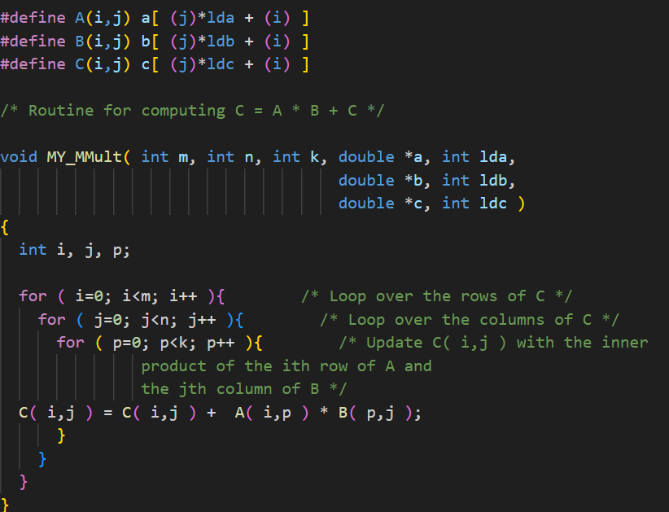
通用矩阵乘（GEMM）优化
最初版本代码
跨界融合 · 创造价值 · 成就客户 · 定义专业

Slide 4
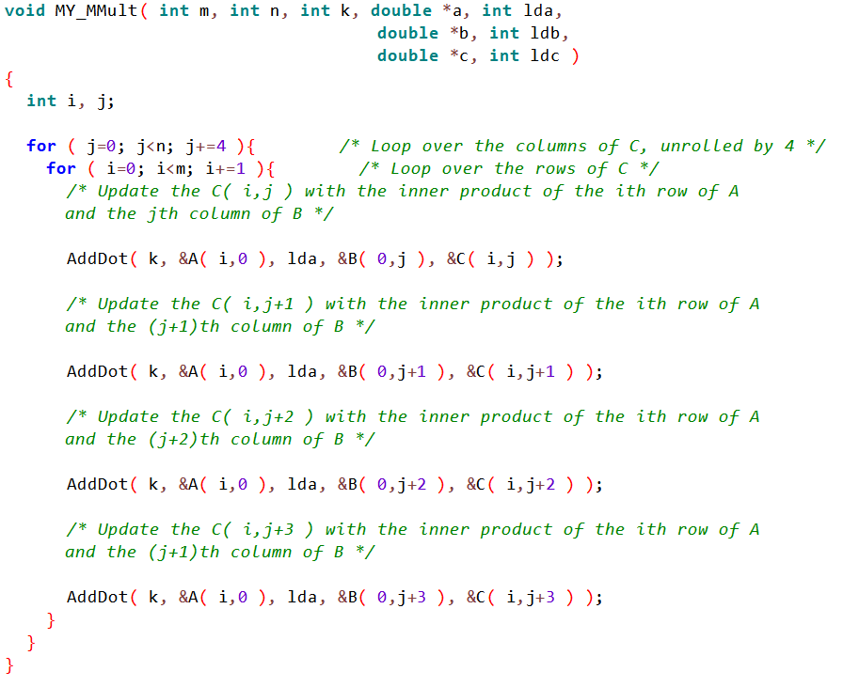
通用矩阵乘（GEMM）优化
第一次的优化代码如下，将循环内部运算封装。
跨界融合 · 创造价值 · 成就客户 · 定义专业

Slide 5
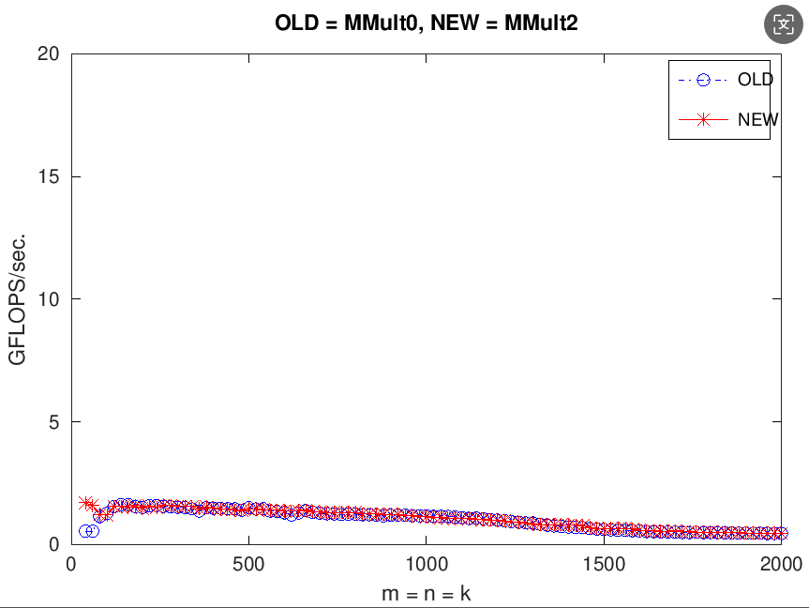
通用矩阵乘（GEMM）优化
从前后性能对比图可以得到，这次的优化并没有使性能得到提升，但是为运算做好了模块化，给后续的优化提供了准备。
跨界融合 · 创造价值 · 成就客户 · 定义专业

Slide 6
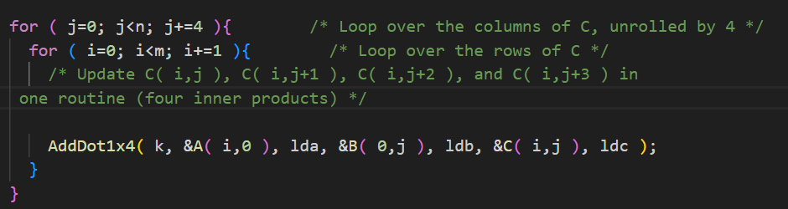
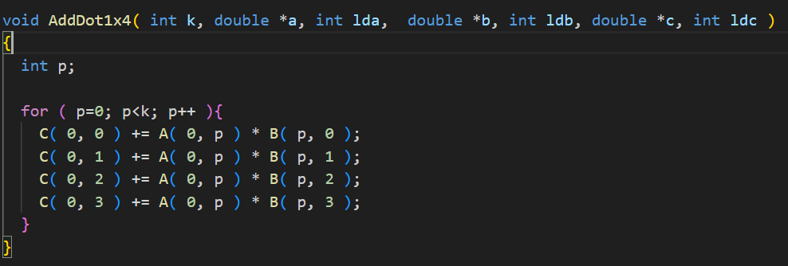
通用矩阵乘（GEMM）优化
这次优化在文章是经过了三次的更新，首先拆分为1x4次运算，第二步取消函数调用，第三步合并循环，最终版本如下。
跨界融合 · 创造价值 · 成就客户 · 定义专业

Slide 7
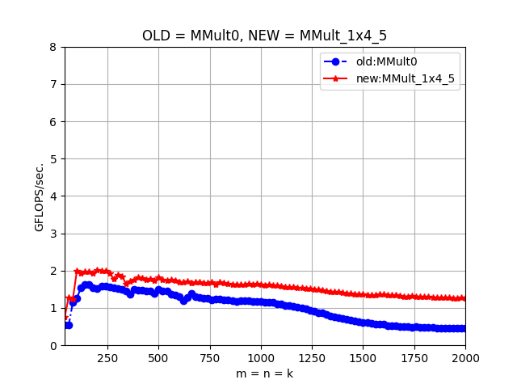
通用矩阵乘（GEMM）优化
从前后性能对比图可以得到，这次的优化使性能得到了初步提升，尤其是对于矩阵大小不能完全存储在L2的情况得到了明显提升，因为此时对矩阵A(0,p)的读取相较于上个版本由4次变为了1次。
跨界融合 · 创造价值 · 成就客户 · 定义专业

Slide 8
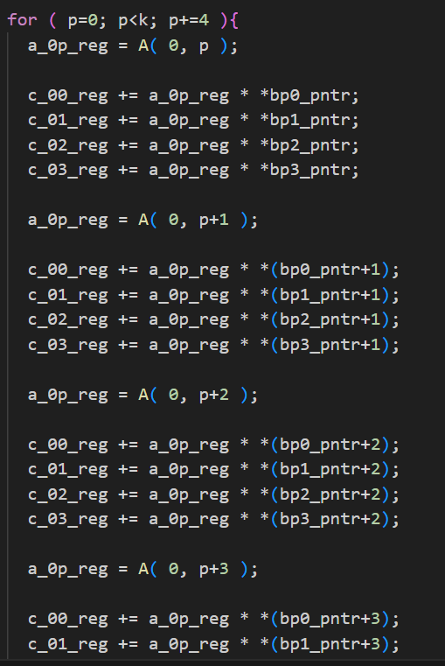
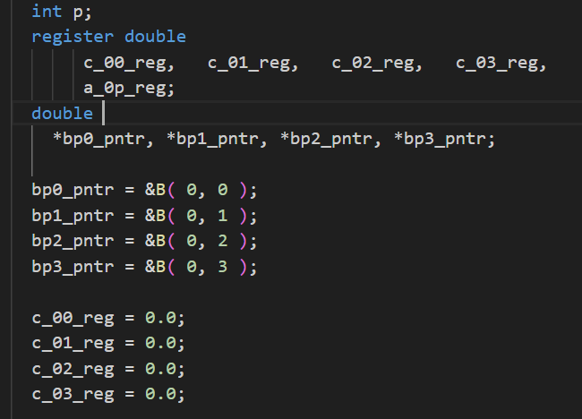
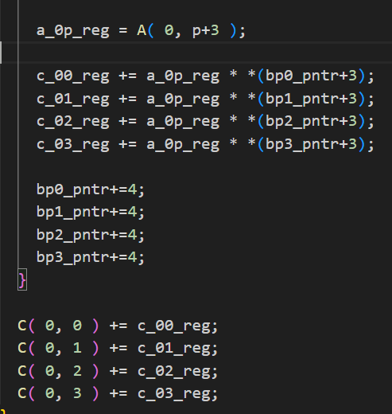
通用矩阵乘（GEMM）优化
进一步优化是将C矩阵各个元素存储在寄存器当中，为A矩阵的元素分配一个寄存器，使用间接寻址的方式访问B矩阵的元素并且对拆分部分进一步进行循环展开，最终代码如下。
跨界融合 · 创造价值 · 成就客户 · 定义专业

Slide 9
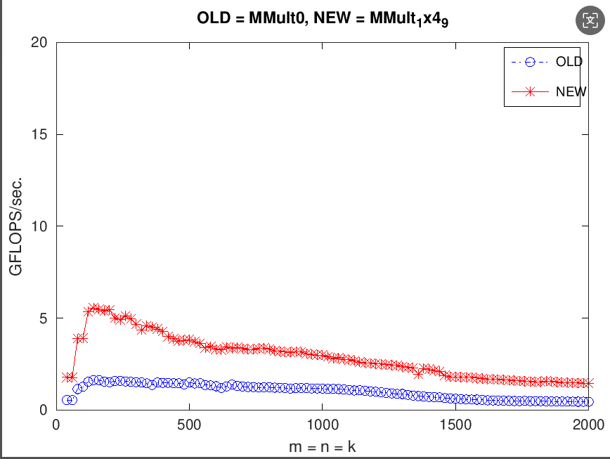
通用矩阵乘（GEMM）优化
这次的优化可以明显的看出来在能装入L2缓存大小的矩阵性能得到了很大的提升，首先寄存器的使用避免了C矩阵频繁的内存写入，C的元素累加运算在寄存器中就可以进行。B用指针访问减小了地址运算的开销，循环展开加上间接寻址又再次减小了指针累加次数，最终性能对比如图所示。
跨界融合 · 创造价值 · 成就客户 · 定义专业

Slide 10
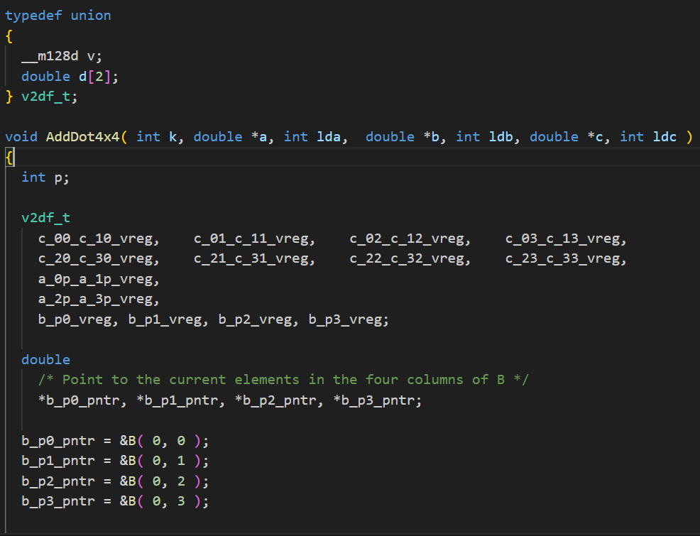
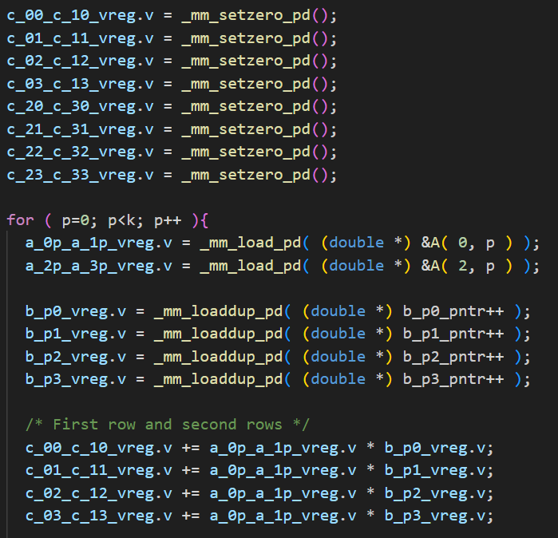
通用矩阵乘（GEMM）优化
在上面的基础上，将矩阵运算进一步拆分为4x4，并引入了向量寄存器和向量运算，代码如下图所示。
跨界融合 · 创造价值 · 成就客户 · 定义专业

Slide 11
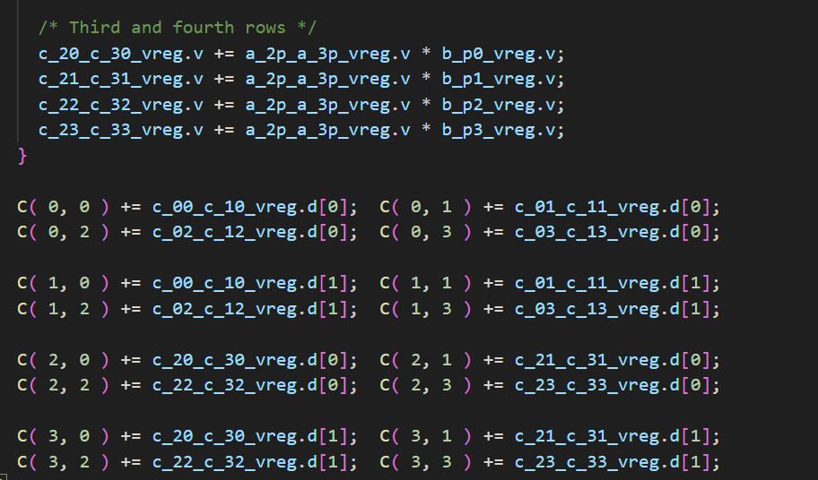
通用矩阵乘（GEMM）优化
在上面的基础上，将矩阵运算进一步拆分为4x4，并引入了向量寄存器和向量运算，代码如下图所示。
跨界融合 · 创造价值 · 成就客户 · 定义专业

Slide 12
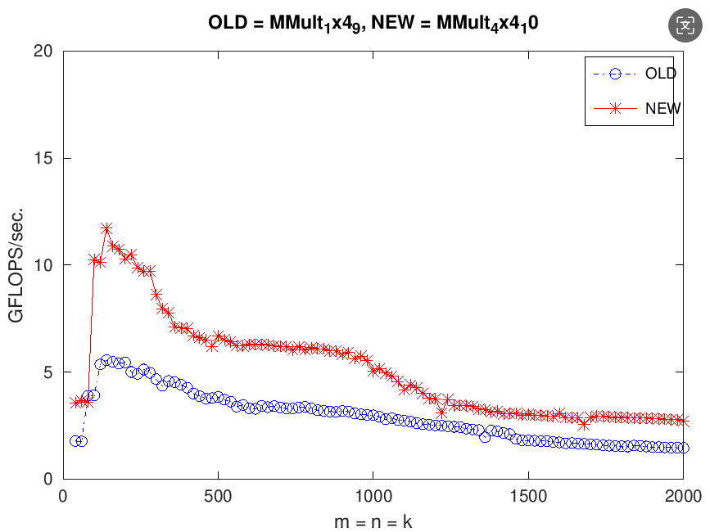
通用矩阵乘（GEMM）优化
与1x4优化版本进行性能对比，可以看到进一步拆分和使用向量运算使性能看到得到了不错的提升，因为向量运算可以让单条指令进行多次运算。
跨界融合 · 创造价值 · 成就客户 · 定义专业

Slide 13
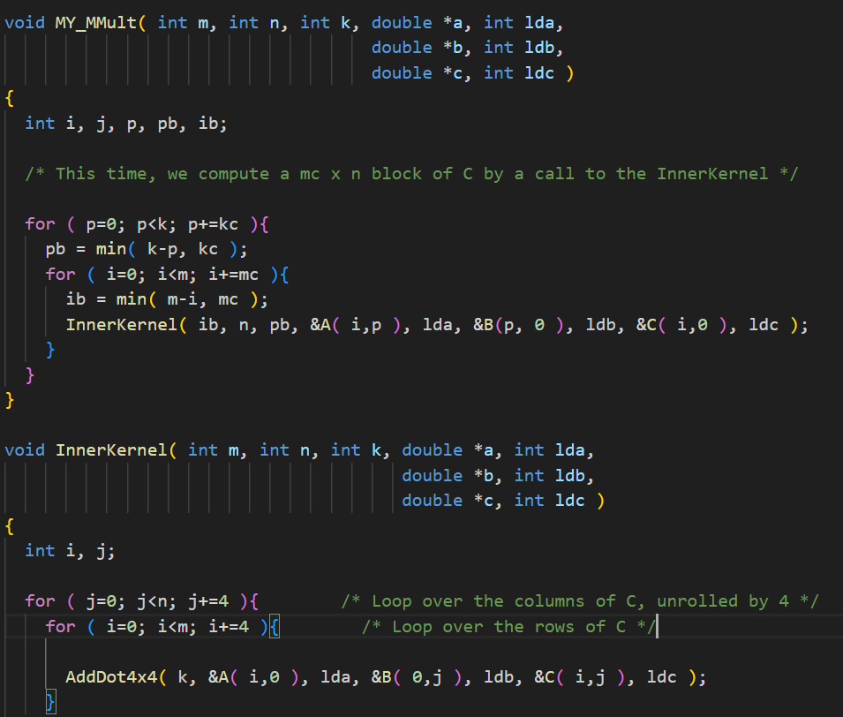
通用矩阵乘（GEMM）优化
进一步优化就是使用分块，根据自己的缓存大小选择合适的分块，使性能得到提升。
跨界融合 · 创造价值 · 成就客户 · 定义专业

Slide 14
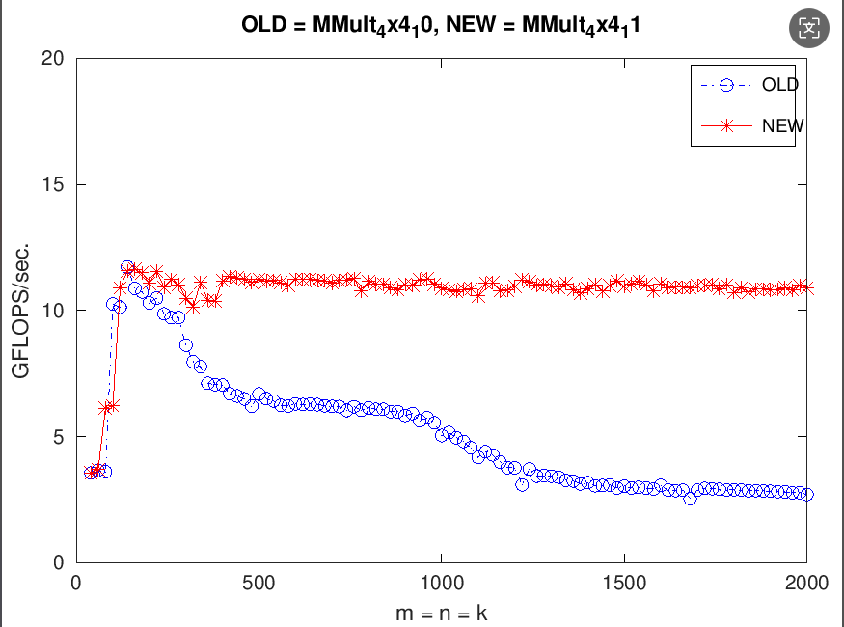
通用矩阵乘（GEMM）优化
可以看到前后的性能对比如图所示。
跨界融合 · 创造价值 · 成就客户 · 定义专业

Slide 15
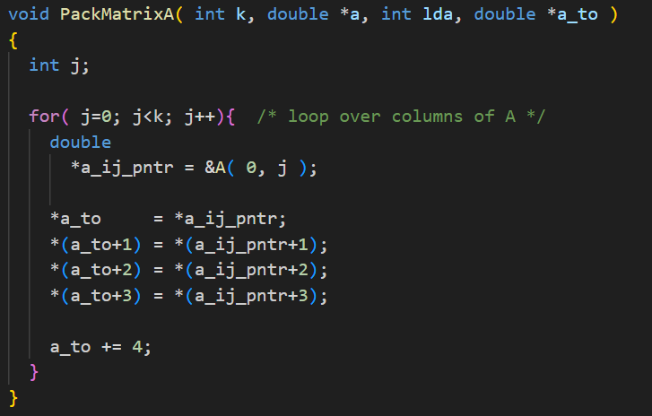
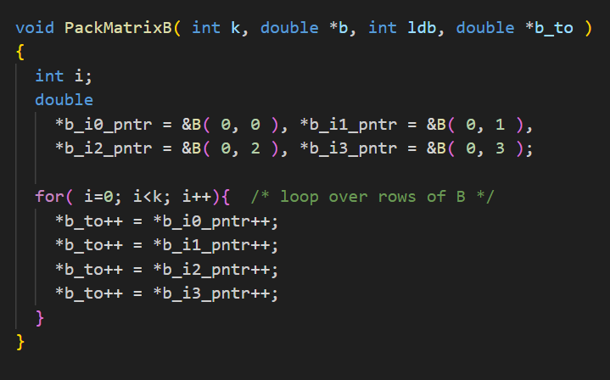
通用矩阵乘（GEMM）优化
最后的优化就是在前面的基础上将A矩阵元素和B矩阵元素打包重排让其地址连续。
跨界融合 · 创造价值 · 成就客户 · 定义专业

Slide 16
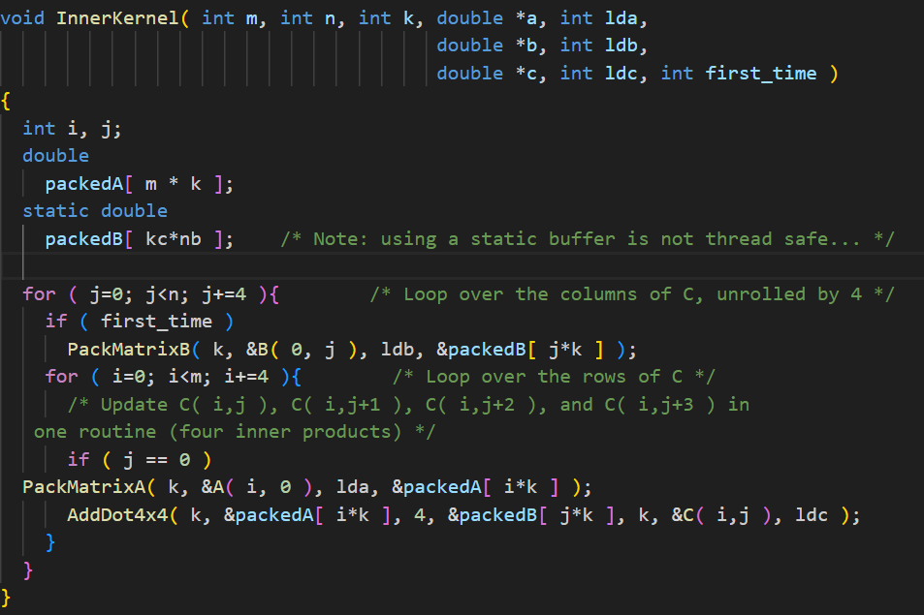
通用矩阵乘（GEMM）优化
最后的优化就是在前面的基础上将A矩阵元素和B矩阵元素打包重排让其地址连续。
跨界融合 · 创造价值 · 成就客户 · 定义专业

Slide 17
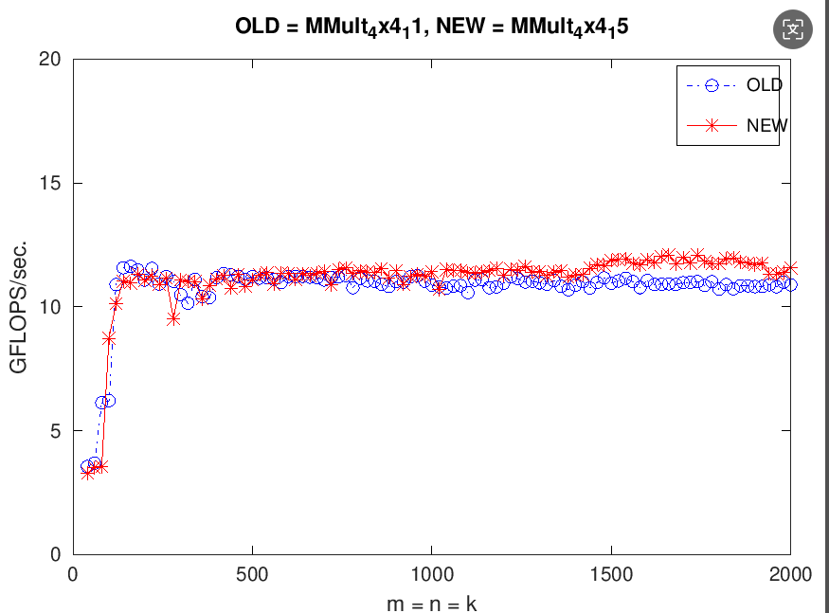
通用矩阵乘（GEMM）优化
与上个分块优化后的版本对比如图所示，可以看到性能得到了不小的提升。
跨界融合 · 创造价值 · 成就客户 · 定义专业

Slide 18
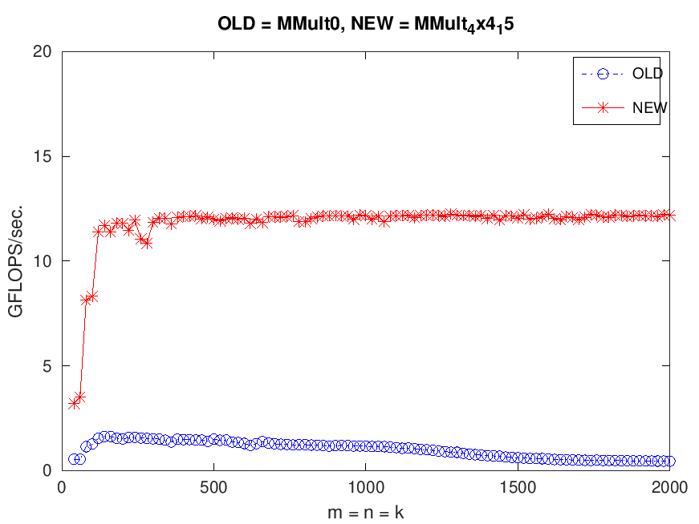
通用矩阵乘（GEMM）优化
下面就是最初版本与最终版本的性能对比。
跨界融合 · 创造价值 · 成就客户 · 定义专业

Slide 19
yuansuan.com
THANKS
跨界融合 · 创造价值 · 成就客户 · 定义专业

